Slide 1
Государственная итоговая аттестация – ОГЭ / ГВЭ
Организация и проведение
в 2026 году

Slide 2

Участники ГИА
Обучающиеся образовательных организаций, в том числе иностранные граждане, граждане без гражданства, беженцы и вынужденные переселенцы.
Лица, получающие образование в форме семейного образования.
Лица, обучающиеся по не имеющим государственной аккредитации образовательным программам.

Slide 3
Порядок проведения ГИА
Утверждён приказом Минпросвещения РФ и Федеральной службы по надзору в сфере образования и науки от 04.04.2023 №232/551
Обязательные предметы:
Русский язык
Математика
Предметы по выбору (2 экзамена):
История
Обществознание
Физика
Химия
Биология
География
Литература
Информатика
Иностранные языки (английский, французский, немецкий, испанский)
ГИА- 9
ОГЭ
ГВЭ
все
категории
участников
обучающиеся с ОВЗ
дети-инвалиды и инвалиды
обучающиеся, прибывшие с территорий ДНР, ЛНР, Херсонской и Запорожской областей (2024/2025, 2025/2026)

Slide 4
ГИА – 9 участников с ОВЗ, детей-инвалидов и инвалидов, обучающихся на дому либо в медицинских организациях
Дети с ОВЗ
Дети инвалиды
и инвалиды
Специальные условия
(соответствующие рекомендации ПМПК)
присутствие ассистента
использование технических средств, необходимых для выполнения заданий
использование звукоусиливающей аппаратуры
ЭМ в увеличенном размере, индивидуальное равномерное освещение не менее 300 люкс, использование увеличительных устройств
ЭМ на шрифте Брайля
выполнение экзаменационной работы на компьютере
Заключение
ПМПК
Справка об
инвалидности
выбор формы ГВЭ/ОГЭ
ГИА только по обязательным предметам
ГВЭ в устной форме
увеличение продолжительности экзамена на 1,5 часа
организация питания и перерывов для проведение необходимых лечебных мероприятий
Экзамены на дому, в медицинской организации
(рекомендации ПМПК и медицинское заключение)
Медицинские устройства, лекарства,
запрет на прохождение металлодетектора
(справка или медицинское заключение )

Slide 5
Допуск к ГИА
«Зачёт» за итоговое собеседование по русскому языку.
Нет академической задолженности.
Полностью выполнен учебный план.
Годовые отметки по всем предметам за 9 класс
не ниже удовлетворительных.
За промежуточную аттестацию отметки не ниже удовлетворительных.

Slide 6

Итоговое собеседование по русскому языку
Основной срок
Дополнительные сроки
11 февраля 2026
11 марта 2026 и 20 апреля 2026
Повторно (в дополнительные сроки) допускаются:
Получившие «незачёт».
Не явившиеся по уважительным причинам, подтверждённым документально.
Не завершившие написание ИС по уважительным причинам.
Удаленные за нарушение требований.
Заявление в образовательную организацию
не позднее чем за 2 недели до начала проведения

Slide 7


Итоговое собеседование по русскому языку
15 минут
45 минут
все
категории участников
обучающиеся с ОВЗ,
дети-инвалиды и инвалиды
1 задание – чтение текста вслух
2 задание – пересказ текста
3 задание – монолог
4 задание – диалог
«ЗАЧЁТ»
от 10 до 20 баллов
Действие результатов итогового собеседования на допуск к ГИА - БЕССРОЧНО

Slide 8
Итоговое собеседование по русскому языку
Минимальное количество баллов итогового собеседования по русскому языку для участников с ОВЗ, детей-инвалидов
Категория участников | Баллы
Глухие, позднооглохшие участники | 5
Слабослышащие участники | 5
Слепые, поздноослепшие, владеющие шрифтом Брайля | 9
Слепые, поздноослепшие, не владеющие шрифтом Брайля | 6
Слабовидящие участники | 9
Участники с тяжелыми нарушениями речи | 5
С нарушениями опорно-двигательного аппарата и отсутствии сопутствующих заболеваний | 10
Участники с расстройствами аутистического спектра | 3
Участники с задержкой психического развития | 5
Дети-инвалиды и инвалиды, не относящиеся к вышеперечисленным категориям | 10

Slide 9
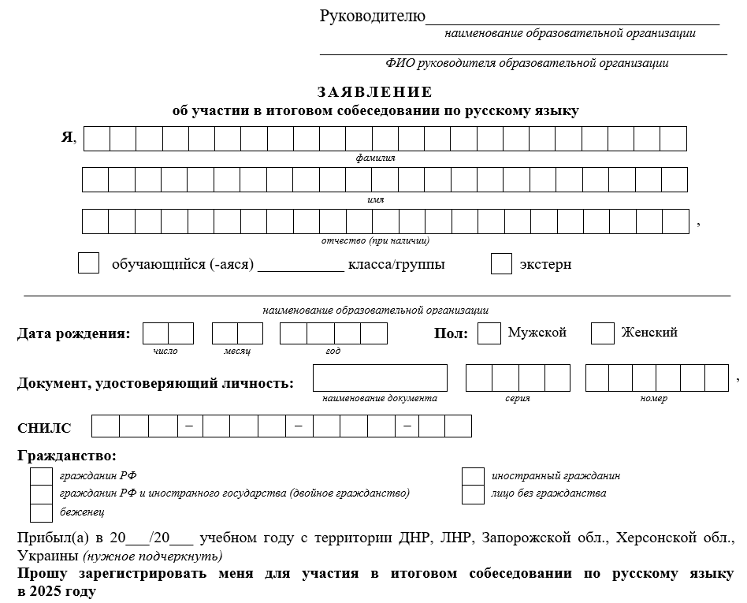
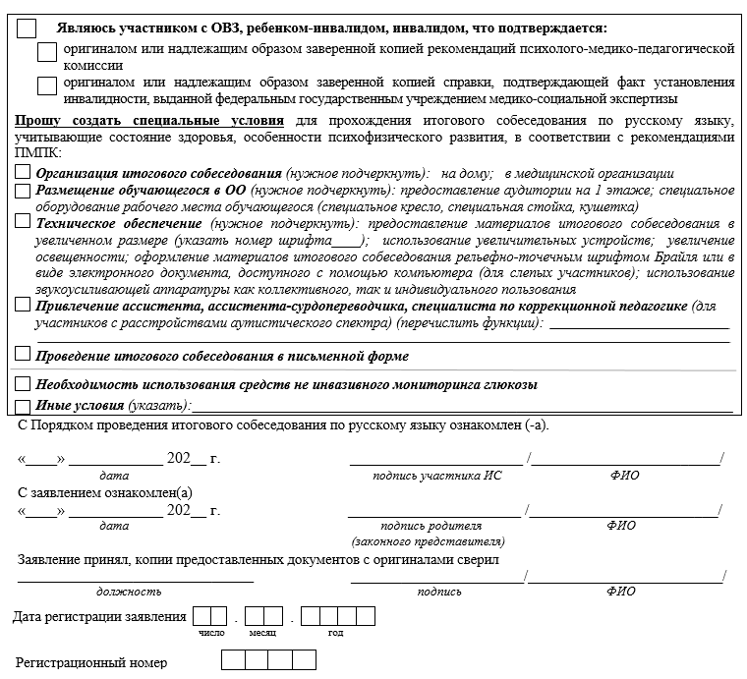

Форма заявления на итоговое собеседование по русскому языку
9
«А»
паспорт

Slide 10
Расписания ЕГЭ, ОГЭ, ГВЭ на 2025 год
Совместными приказами Минпросвещения России и Рособрнадзора
от 11 ноября 2024 года № 787/2089, 788/2090 и 789/2091 соответственно утверждены расписания и продолжительность проведения единого государственного экзамена (ЕГЭ), основного государственного экзамена (ОГЭ) и государственного выпускного экзамена (ГВЭ) по каждому учебному предмету, перечень средств обучения и воспитания, которые можно использовать при выполнении экзаменационных заданий.

Slide 11


Расписание ГИА - 9
Итоговое сочинения (изложение)
11 февраля 2026 | 11 марта 2026 | 20 апреля 2026
Резервные дни основного периода
29 июня | математика
2 июля | русский язык
3 июля | все предметы, кроме русского и математики
6 июля | все предметы, кроме русского и математики
Досрочный период
21 апреля – 7 мая | основные дни
11 мая – 18 мая | резервные дни
Основной период
2 июня | математика
5 июня | все предметы, кроме русского и математики
6 июня | ИКТ, иностранные языки
9 июня | русский язык
16 июня | все предметы, кроме русского и математики
19 июня | все предметы, кроме русского и математики
Дополнительный (сентябрьский) период
3 – 13 сентября | основные дни
18 – 25 сентября | резервный день

Slide 12
Содержание КИМ ОГЭ / ГВЭ
Демоверсии, спецификации и кодификаторы КИМ ОГЭ
Открытый банк заданий ОГЭ
Открытый банк заданий ГВЭ (в тестовом режиме)
Рекомендации по самостоятельной подготовке к ОГЭ по каждому учебному предмету
Официальные сайты
при поддержке
Минпросвещения России

Slide 13

Изменения в КИМ ОГЭ в 2026 году
Русский язык:
  Уточнены формулировки заданий (13.1–13.3).
  Изменения в системе оценивания сочинения: теперь за 2 логические ошибки в сочинении и изложении снимается только 1 балл (вместо 2).
  Если в сочинении и изложении будет меньше 140 слов, то за грамотность снимаются все баллы.
Литература:
  Появился новый критерий оценивания — «Фактологическая точность», за который можно получить до 2 баллов.
  Пересмотрено распределение баллов между заданиями, например, за задания 1.1/1.2 и 3.1/3.2 можно получить 5 баллов вместо 4.

Slide 14
Изменения в КИМ ОГЭ в 2026 году
Информатика:
  Структура и содержание КИМ не изменятся.
  Для выполнения практических заданий второй части будут использоваться только импортозамещаемые форматы файлов (например, .odt, .odp, .ods).
География:
  Изменена нумерация заданий: бывшее задание 30 теперь находится под номером 21.

Slide 15



Проведение ОГЭ в 2026 году
Схема получения экзаменационных материалов
1 способ
Руководитель
ППЭ
Организатор
в аудитории
50 % организаций
Член ГЭК
Член ГЭК
2 способ
Защищённая сеть
передачи данных
(ЗСПД)
50 % пилотные регионы
Печать ЭМ
в ШТАБЕ
Сканирование
ЭМ в ШТАБЕ
2027 год
- 100 % ППЭ – штатный режим (2 способ)

Slide 16






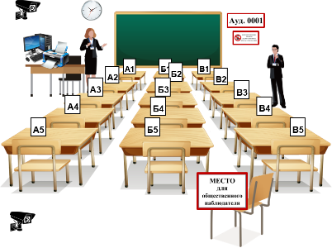
















Организация ГИА в ППЭ
П П Э
туалет
Аудитории ППЭ
Здание
школы
Вход в школу
Вход в ППЭ

Slide 17
Продолжительность ГИА в 2026 году
Учебный предмет | Продолжительность ОГЭ
математика, русский язык, литература | 3 часа 55 минут (235 минут)
обществознание, история, физика, химия | 3 часа (180 минут)
информатика, география, биология | 2 часа 30 минут (150 минут)
иностранные языки (письменно) | 2 часа (120 минут)
иностранные языки «Говорение» | 15 минут
Учебный предмет | Продолжительность ГВЭ
математика, русский язык | 3 часа 55 минут (235 минут)
обществознание, биология, литература | 3 часа (180 минут)
информатика, химия, история, физика | 2 часа 30 минут (150 минут)
география | 2 часа (120 минут)
иностранные языки | 1 часа 30 минут (90 минут)

Slide 18
Особые условия прохождения ГИА - 9
Категория обучающихся | Условия прохождения | Специальные условия прохождения | Прохождение на дому, в медицинской организации
Ребенок-инвалид, инвалид Справка бюро МСЭ об установлении инвалидности | ОГЭ/ГВЭ/ГВЭ устно Увеличение продолжительности экзамена Организация питания и перерывов | Особенности рассадки (отдельная аудитория, первая парта и пр.) Использование технических средств Оформление КИМ (увеличение шрифта и пр.) Ассистент Заключение ПМПК об особенностях прохождения ГИА | Заключение ПМПК об особенностях прохождения ГИА Заключение медицинской организации
Обучающийся с ограниченными возможностями здоровья Заключение ПМПК
Обучающийся, которому необходимы специальные условия при прохождении нет | ОГЭ

Slide 19


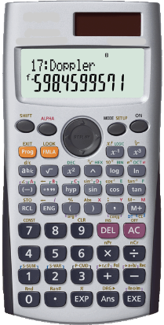

Участники ГИА - 9
документ, удостоверяющий личность
ручку с чернилами чёрного цвета
должен иметь
средства обучения и воспитания по предмету
лекарства (при необходимости)
продукты питания и бутилированную воду
(при необходимости)
разрешается иметь

Slide 20
Участники ГИА - 9 запрещается
выполнять работу несамостоятельно
общаться с другими участниками во время экзамена в аудитории
пересаживаться
свободно перемещаться по аудитории и ППЭ
обмениваться любыми материалами и предметами
выносить из аудиторий (ППЭ) ЭМ
Запрещается:
средства связи
электронно-вычислительную технику
фото-, аудио- и видеоаппаратуру
справочные материалы, письменные заметки
иные средства хранения и передачи информации
Запрещается иметь при себе:

Slide 21
Результаты ГИА - 9
ПРОВЕРКА развернутых ответов экзаменационных работ проводится предметными комиссиями, созданными на региональном уровне
по каждому учебному предмету
РЕЗУЛЬТАТЫ ГИА
Ежегодно органами исполнительной власти утверждает минимальное количество первичных баллов и шкала перевода первичных баллов в пятибалльную систему оценивания по всем предметам
Ознакомление с результатами ЭР в образовательной организации под подпись
На специализированном портале ознакомления с результатами ГИА-9 можно познакомиться с образами работ и результатами их проверки

Slide 22
Результаты ГИА - 9
Подача апелляций
О нарушении установленного порядка проведения ГИА
в день проведения экзамена до выхода из ППЭ
О несогласии с выставленными баллами
в течение 2-х дней после объявления результатов в образовательную организацию
Участникам, не прошедшим ГИА, предоставляется право повторно сдать экзамен по соответствующему экзамену не ранее чем в следующем году.
При этом можно изменить предметы по выбору.

Slide 23



Аттестат с отличием за 9 класс
иметь отметки «отлично» по всем предметам учебного плана за 9 класс;
иметь отметки «отлично» по всем предметам/курсам, изучавшимся на уровне основного общего образования до 9 класса;
успешно пройти ГИА (без пересдач).

Slide 24
Заявление на ГИА
Срок подачи заявления
до 1 марта 2026 года
в свою образовательную организацию
Обязательные предметы:
Русский язык
Математика
Предметы по выбору (2 экзамена):
История
Обществознание
Физика
Химия
Биология
География
Литература
Информатика
Иностранные языки (английский, французский, немецкий, испанский)
Изменение и дополнение перечня предметов, указанных в заявлении экзаменов, формы, сроков участия возможно только при наличии уважительных причин (болезни или иных обстоятельств), подтвержденных документально.

Slide 25
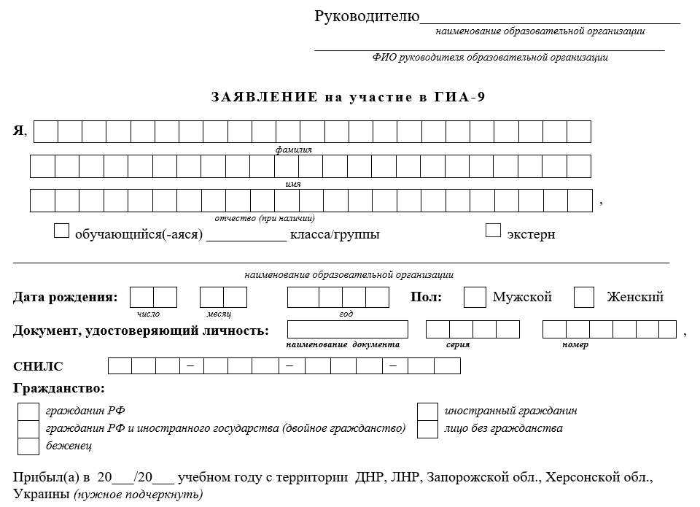
Заполняем заявление
9
«А»
паспорт

Slide 26
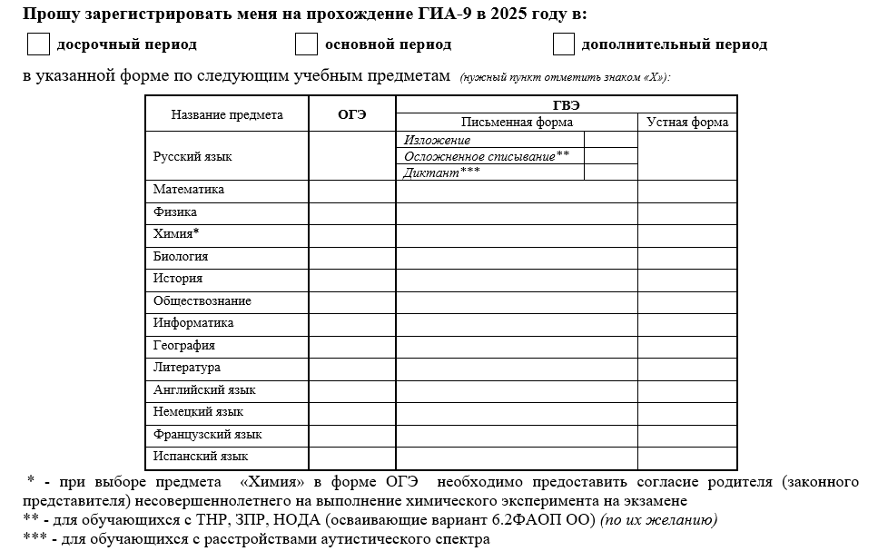
Заполняем заявление
Ставим знак «Х»!

Slide 27
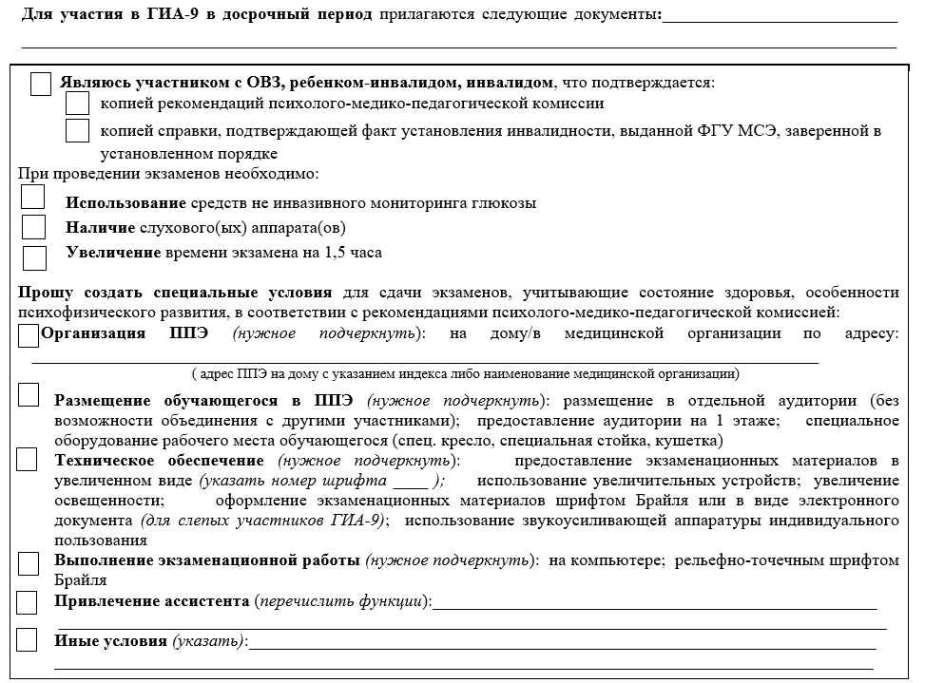
Заполняем заявление

Slide 28
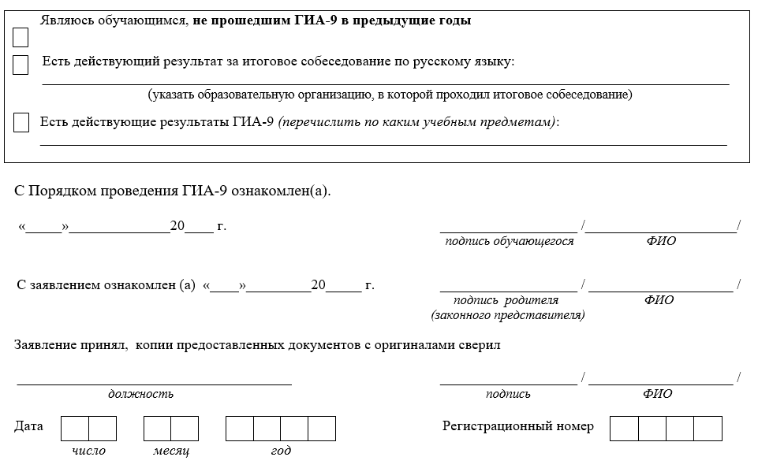
Заполняем заявление

Slide 29
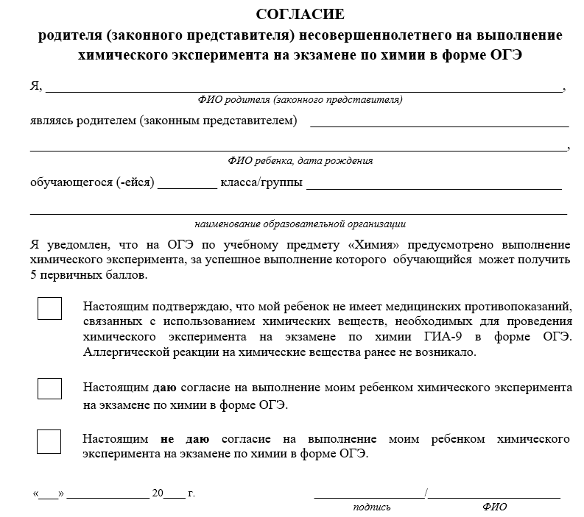
Форма согласия родителя (законного представителя)
на выполнение химического эксперимента на экзамене по химии
в форме ОГЭ

Slide 30
Изменить или дополнить заявление на ГИА
Обучающиеся вправе изменить (дополнить) перечень указанных в заявлениях экзаменов, а также изменить форму (для лиц с ОВЗ, детей-инвалидов и инвалидов), и сроков участия только при наличии у них уважительных причин (болезни или иных обстоятельств, подтвержденных документально).
подать заявление в ГЭК (государственную экзаменационную комиссию) области не позднее, чем за две недели до начала соответствующего экзамена
предоставить документы, подтверждающие уважительность причин изменения (дополнения) перечня учебных предметов и (или) сроков участия в ОГЭ/ГВЭ

Slide 31
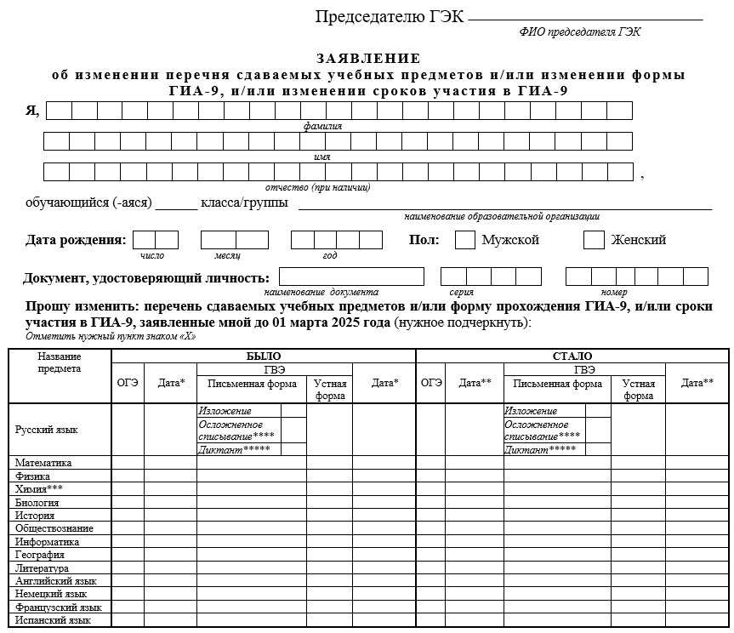
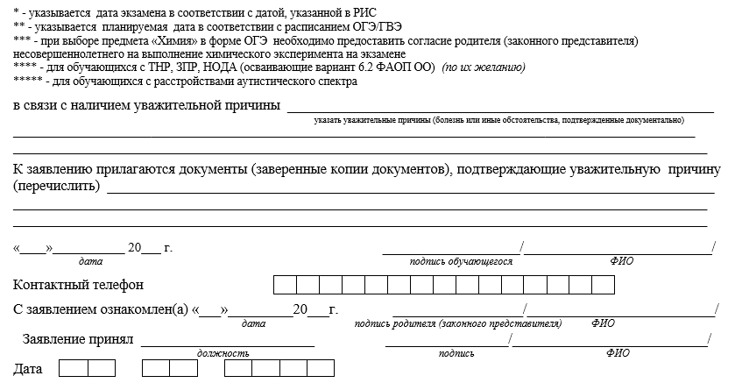
Форма заявления на изменение или дополнение предметов ГИА

